Slide 1
স্বাগতম
সবাইকে

Slide 2

পরিচিতি
বিষয়ঃ বিজ্ঞান
সাধারণ পাঠঃ প্রাণী জগতের শ্রেণীবিণ্যাস
বিশেষ পাঠঃ
শ্রেণী: ৮ম
সময়ঃ ৫০ মিনিট
নামঃ মোঃ আইয়ূব আলী
পদবীঃ সহকারী শিক্ষক
প্রতিষ্ঠানের নামঃ বনবেলঘরিয়া শহীদ রেজা-উন-নবী উচ্চ বিদ্যালয়,নাটোর।

Slide 3
আচরনিক উদ্দেশ্য
এই পাঠ শেষে শিক্ষার্থীরা-
অমেরুদন্ডী প্রাণীর শ্রেণীবিন্যাস করতে পারবে?
অমেরুদন্ডী প্রাণীর পর্ব পরিফেরা সম্পর্কে বল তে পারবে?
অমেরুদন্ডী প্রাণীর পর্ব নিডারিয়া সম্পর্কে বলতে পারবে?

Slide 4
পূর্ব জ্ঞান যাচাই

Slide 5
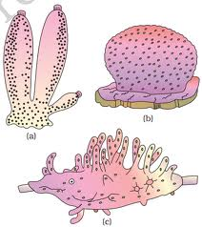
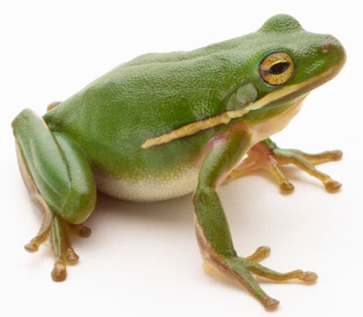


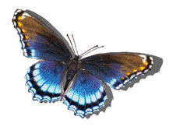
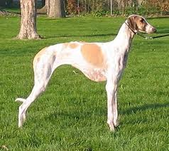
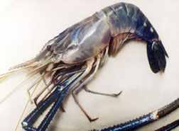
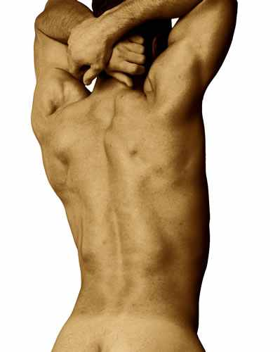
নিচের ছবি গুলো ভাল ভাবে লক্ষ কর

Slide 6
বাম দিকের ছবির সাথে ডান দিকের ছবিগুলোর কি কোন পার্থক্য দেখা যায়?

Slide 7

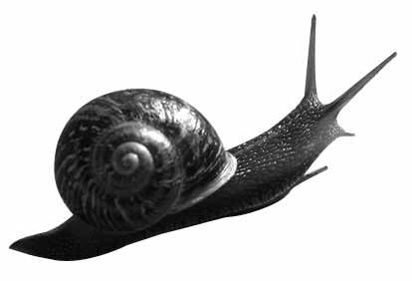
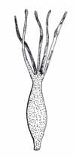
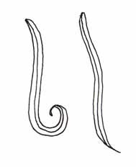
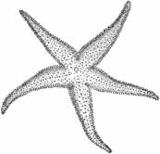
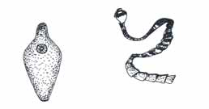
ছবি গুলো ভাবে লক্ষ কর
অ
মেরুদণ্ডী
প্রা
ণী
এগুলো সবই

Slide 8
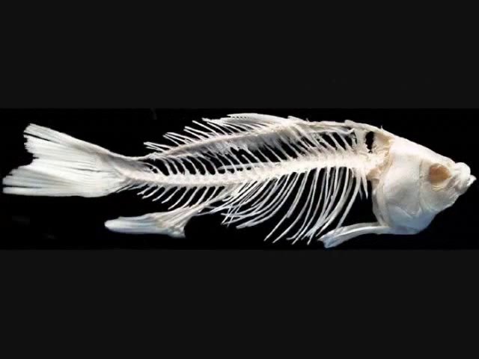
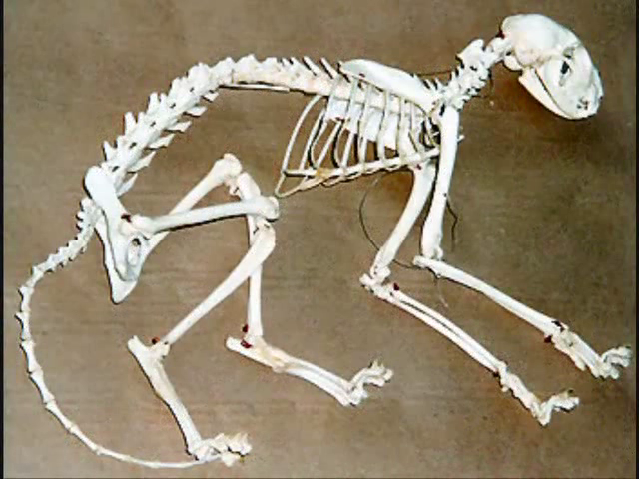
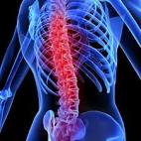
মেরুদণ্ড

Slide 9
পাঠের শিরোনাম
অমেরুদন্ডী প্রাণীর শ্রেণীবিন্যাস

Slide 10
পাঠ উপস্থাপন

Slide 11
এবার বলতে পারবে কি অমেরুদন্ডী প্রাণীর পর্ব কতটি?
৮টি

Slide 12
পরিফেরা
নেমাটোডা
মলাস্কা
স্পঞ্জিলা
গোলকৃ্মি
শামুক
নিডারিয়া
অ্যানিলিডা
একাইনোডারমাটা
কেঁচো
হাইড্রা
প্লাটিহেলমিনথেস
আর্থোপোডা
তারামাছ
ফিতাকৄমি
প্রজাপতি

Slide 13
১ম পর্বটির নাম কি?

Slide 14
পরিফেরা
স্পঞ্জিলা

Slide 15
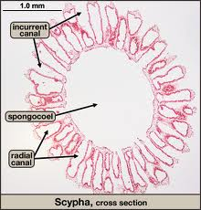

Slide 16
বৈশিষ্ট্য
এদের দেহ প্রাচীর অসংখ্য ছিদ্রযুক্ত।
এরা সরলতম বহুকোষী প্রাণী।
এদের কোন সুগঠিত কলা, অংগ ও তন্ত থাকে না।

Slide 17
নিডারিয়া
হাইড্রা

Slide 18
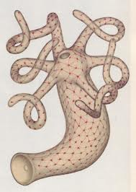

Slide 19
বৈশিষ্ট্য
এদের দেহ দুটি ভ্রূণীয় কোষ স্তরটি দ্বারা গঠিত।
দেহের বাইরের দিকের স্তরটি এক্টোডার্ম এবং ভিতরের স্তরটি এন্ডোডার্ম।

Slide 20
এদের দেহ গহবরকে সিলেনেটরন বলে। এটা একাধারে পরিপাকে ও সংবহনে অংশ নেয়।
একটোডার্মে নিডোবালাস্ট নামে এক বৈশিষ্ট্যপূর্ণ কোষ থাকে।
এই কোষগুলো শিকার ধরা, আত্মরক্ষা, চলন ইত্যাদি কাজে অংশ নেয়।

Slide 21
মুল্যায়ণ
এবার বলতো............

Slide 22
অমেরুদন্ডী প্রাণীর ১টি পর্বের নাম বল?
কোন প্রাণী গায়ে ছিদ্র থাকে?

Slide 23

কাজ

Slide 24
স্পঞ্জিলা এর চিহ্নিত চিত্র অঙ্কন করে নিয়ে আসবে?

Slide 25


